Slide 1
ТЭК
pptcloud.ru
Угольная промышленность

Slide 2
ВСПОМНИТЕ:
Как образуется уголь?

Slide 3
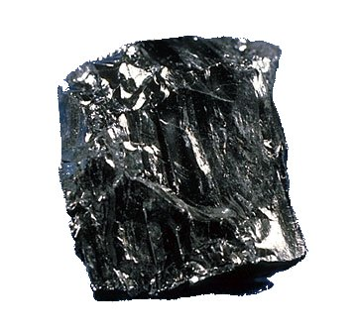
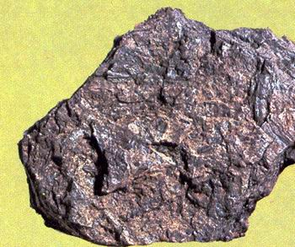
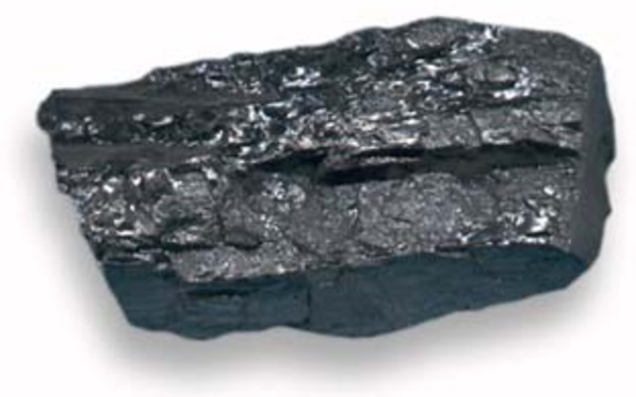

Slide 4
ЗАПАСЫ УГЛЯ
2 место в мире по запасам
(после США)
5 место по добыче угля
Разведано более 200 месторождений

Slide 5

Уголь используется
На теплоэлектростанциях
В промышленности (черная металлургия, химическая и др.)

Slide 6
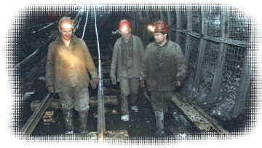
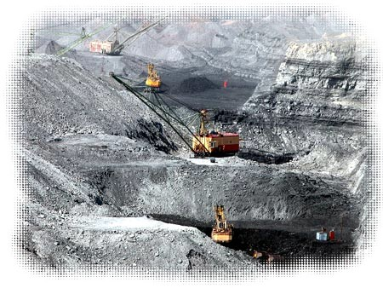
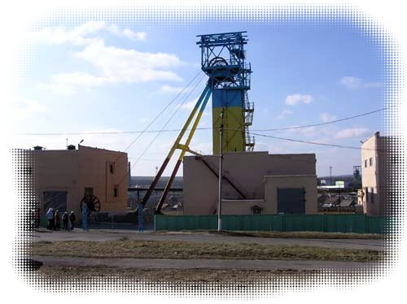
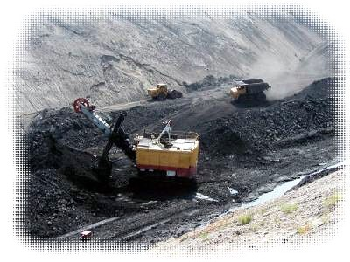
Способы добычи угля
подземный
открытый (60 %)

Slide 7
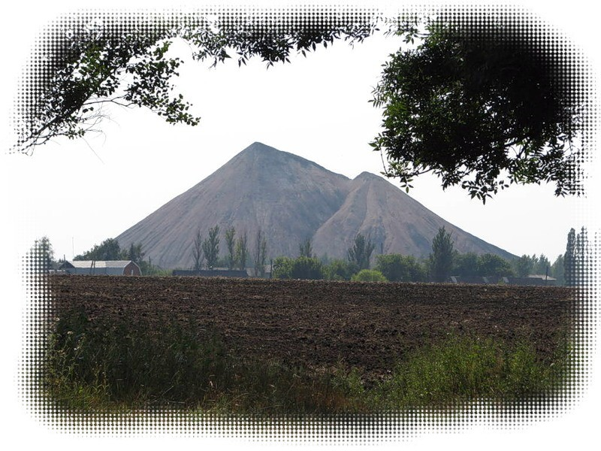
Открытый способ
Образуются карьеры
Образуются отвалы пустой породы
Уничтожается плодородный слой (почва)

Slide 8
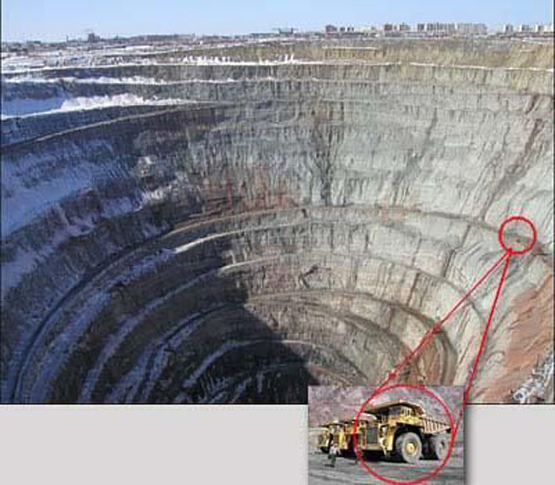

Slide 9
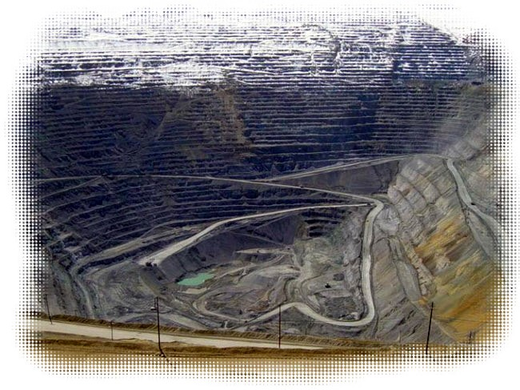

Slide 10
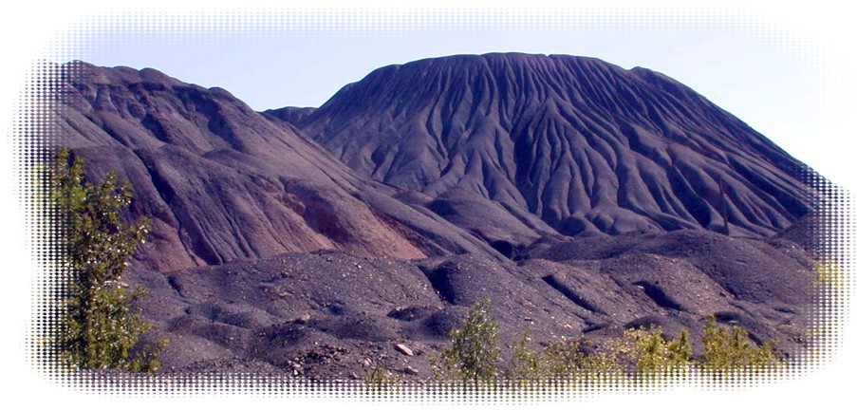
Подземный способ
Образуются терриконы – отвалы пустой породы
Запыленность территории

Slide 11
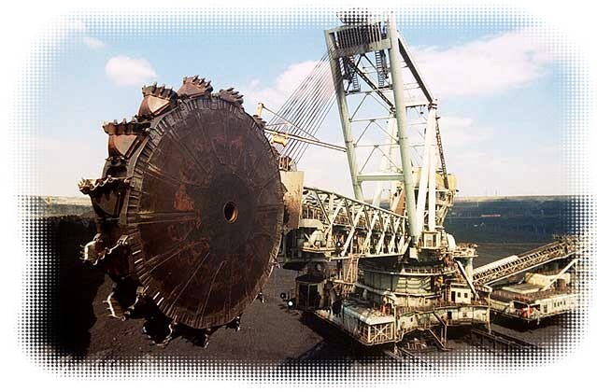
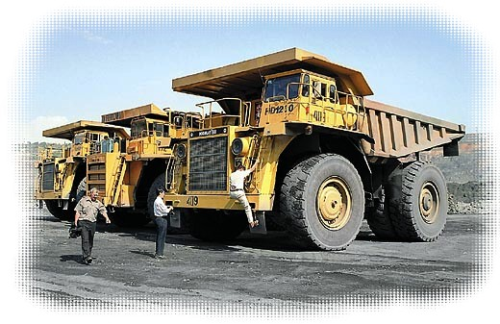
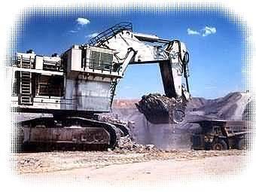
Техника

Slide 12
Основные районы добычи угля
Кузнецкий бассейн (Кузбасс) - 40 %
Канско-Ачинский бассейн
Печорский бассейн
Донецкий бассейн (Донбасс)
Подмосковный бассейн
Южно-Якутский бассейн
Черемховский

Slide 13
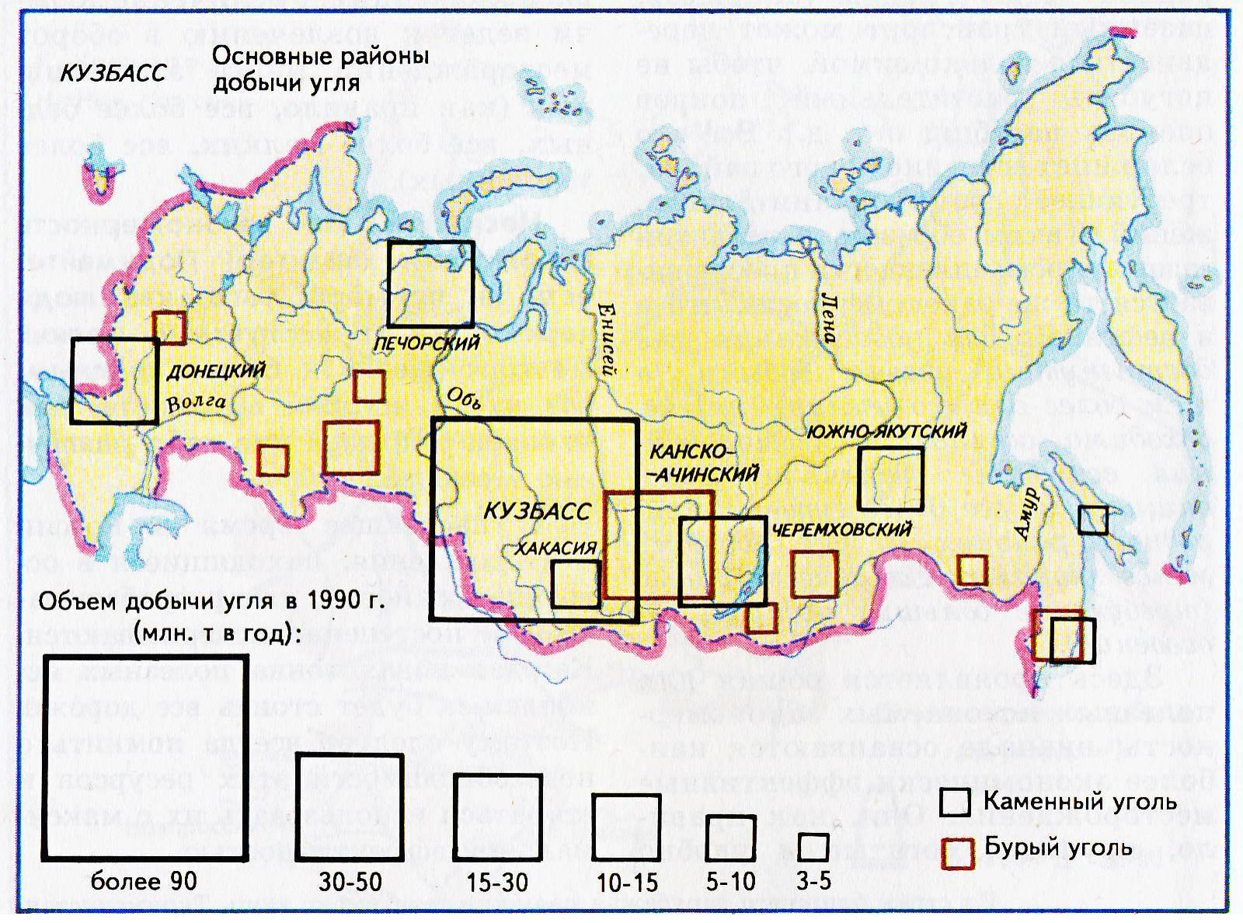

Slide 14
Проблемы угольной промышленности
Загрязнение атмосферы при сжигании
Образование терриконов, карьеров
Удаленность многих бассейнов
Истощение ресурсов
Дорогая добыча в Заполярье

Slide 15
Практическая работа
«Описание угольного бассейна по плану»
Географическое положение (регион)
Способ добычи
Глубина добычи
Мощность пластов
Качество угля
Себестоимость добычи
Величина добычи, запасы
Потребители
Проблемы бассейна
Перспективы развития бассейна

Slide 16
Характеристики бассейнов
Бассейн | Доля подземной добычи % | Средняя глубина добычи м | Мощность пластов м | Калорийность угля кал/кг | Добыча млн. т | Запасы млрд. т
Кузбасс | 60 | 185 | 1,85 | 0,88 | 98 | 725
Печорский | 100 | 298 | 1,53 | 0,8 | 22,7 | 214
Канско-Ачинский | - - | - - | 15 -100 | 0,47 | 32 | 601

Slide 17
Домашнее задание
pptcloud.ru
§ 19
Записи в тетради
Доделать практическую работу

